Slide 1
Understanding the Mirai Botnet
Marco Hildenbrand Seminar Informationssicherheit und Kryptographie Bachelor Informatik
Informationssicherheit und Kryptographie
Seminar
Marco Hildenbrand 3137242
Betreuer Mike Simon

Slide 2
Gliederung
Marco Hildenbrand Seminar Informationssicherheit und Kryptographie Bachelor Informatik
Kurze Einführung
Vorgehensweise
Strukturen
Ausbreitung
Ziele
Angriffsarten
Weiterentwicklungen
Lösungen
Zusammenfassung

Slide 3
Marco Hildenbrand Seminar Informationssicherheit und Kryptographie Bachelor Informatik
Was ist das Mirai Botnet?
Gegründet von 3 amerikanischen Studenten
Grundlegende Idee: Minecraft Server
Später: Schutzgelderpressung
Verbreitung des Codes

Slide 4
Marco Hildenbrand Seminar Informationssicherheit und Kryptographie Bachelor Informatik
Verbund von IOT-Devices
IOT = Internet of Things z.B. Router, Kamera, …
- Linuxbasierte Malware
- Weiterentwicklung Bashlite Malware
- Botnet = Gruppierung von Bots zu Clustern

Slide 5
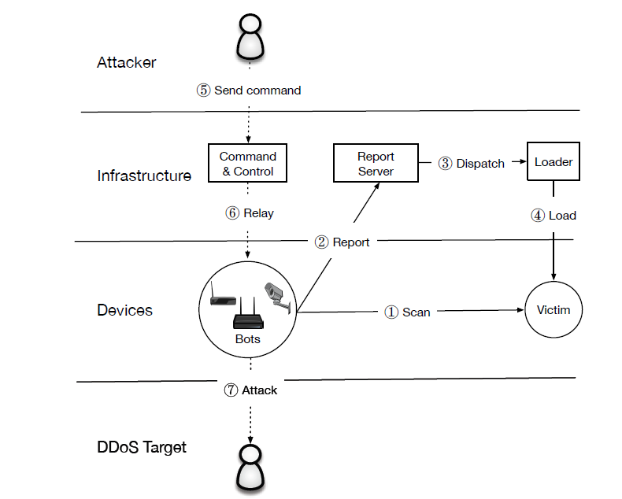
Vorgehensweise
Marco Hildenbrand Seminar Informationssicherheit und Kryptographie Bachelor Informatik

Slide 6
Marco Hildenbrand Seminar Informationssicherheit und Kryptographie Bachelor Informatik
Bots
Scan im IPv4 Raum -> verschickt TCP SYN-Pakete an zufällige IP-Adressen an Telnet TCP Port 23 und 2323
Victim
Potenzielles Opfer
-> Brute-Force Login Phase
IP des Zieles und die richtigen Login Daten werden an den Report Server gesendet
Report Server

Slide 7
Marco Hildenbrand Seminar Informationssicherheit und Kryptographie Bachelor Informatik
Gibt die IP Adresse und die richtigen Login Daten
Report Server
Loader
Victim
Ziel infiziert:
-> lösche Downloaddateien
-> Umbenennung des Programms
-> blockiere TCP Port 23 und 22
-> warte auf Anweisungen und scanne nach neuen Zielen.
Logt sich ins Ziel ein,
lädt Malware herunter und führt diese aus.

Slide 8
Marco Hildenbrand Seminar Informationssicherheit und Kryptographie Bachelor Informatik

Slide 9
Aufbau und Struktur
Marco Hildenbrand Seminar Informationssicherheit und Kryptographie Bachelor Informatik
Nach Veröffentlichung des Quellcodes:
Analysieren der Infrastruktur
Identifizierung von Clustern
Nachvollziehen der Beziehungen
Gesammelte DNS Daten:
Erstellen von Clustern
33 unabhängige Cluster

Slide 10
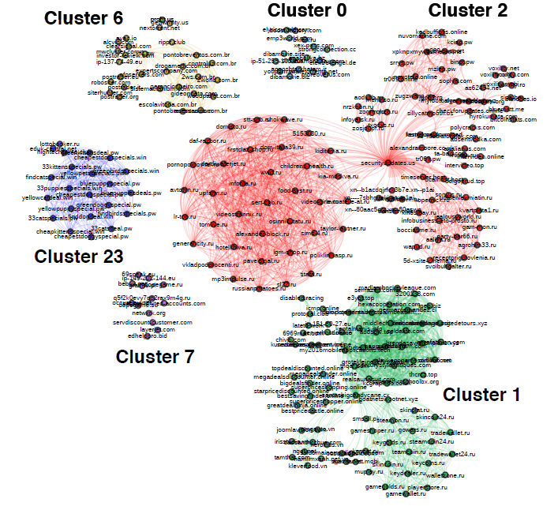
Marco Hildenbrand Seminar Informationssicherheit und Kryptographie Bachelor Informatik
Notes:
Die fehlende Infrastruktur untereinander lässt darauf schließen, dass es während dieser Beobachtungsstudie mehrere Betreiber gegeben haben könnte.

Slide 11
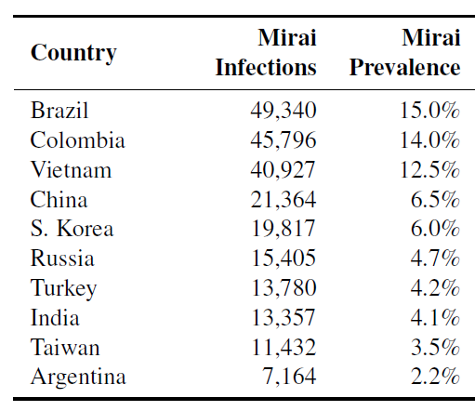
Marco Hildenbrand Seminar Informationssicherheit und Kryptographie Bachelor Informatik
Verbreitung
Sehr verbreitet in Südamerika und Südostasien
Vorwiegend Entwicklungsländer
Schlechte Qualität und geringes Interesse für Sicherheit.

Slide 12
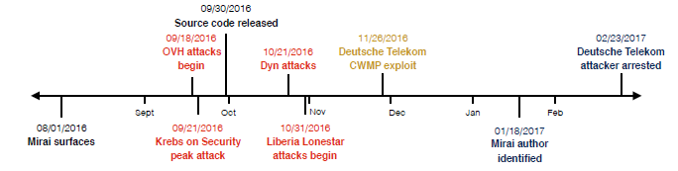
Angegriffene Ziele
Marco Hildenbrand Seminar Informationssicherheit und Kryptographie Bachelor Informatik

Slide 13
Marco Hildenbrand Seminar Informationssicherheit und Kryptographie Bachelor Informatik
5,046 angegriffene Ziele:
4730 individuelle IPs
196 Subnetze
120 Domainnamen
Konkrete Ziele:
Spieleserver
Telefonnetzanbieter
Politische Internetseiten
Dubiose, russische Seiten
Notes:
5,046 angegriffene Ziele, wovon 4730 individuelle Ips waren, 196 Subnets, und 120 Domainnamen.
Angegriffen wurden von Spieleservern über Telefonnetzanbietern bis hin zu politischen Internetseiten sowie auch einige unbekannte russische Seiten.
Für die große Berühmtheit von Mirai sorgte die Angriffe auf Krebs on Security, Firma Dyn und der Liberianische Telefonanbieter Lonestar.
Bei dem Angriff auf Krebs on Security erreicht der Angriff ein Volumen von 600 Gbps der bis dato größte Angriff überhaupt

Slide 14
Marco Hildenbrand Seminar Informationssicherheit und Kryptographie Bachelor Informatik
Große Berühmtheit durch Angriffe auf „Krebs on Security“, Firma „Dyn“ und liberianischen Telefonanbieter „Lonestar“.
Insgesamt wurden über den Beobachtungszeitraum (inklusive ähnlichen Ablegern und Varianten) mehrere 10.000 DDOS Attacken ausgeführt.
Im Allgemeinen waren die Angriffsarten besser verteilt als man es sonst von Malware dieser Art kennt.

Slide 15
Angriffsarten
Marco Hildenbrand Seminar Informationssicherheit und Kryptographie Bachelor Informatik

Slide 16
Weiterentwicklungen
Marco Hildenbrand Seminar Informationssicherheit und Kryptographie Bachelor Informatik
Bis Veröffentlichung:
24 einzigartige Versionen
Nach Veröffentlichung:
Rasante Weiterentwicklungen
Verbesserte Fähigkeiten:
Bessere Infektionsraten
Sichere Binärdateien
Neue Benutzername/Passwort Kombinationen
Notes:
In den ersten Monaten wurden bis zur Veröffentlichung des Quellcodes insgesamt 24 einzigartige Mirai Versionen auf VirusTotal hochgeladen.
Nach dem Veröffentlichung des Quellcodes am 30.09.2016 stieg die Weiterentwicklungen von neuen Fähigkeiten extrem an, welche von besseren Infektionsfähigkeiten bis hin zu sicheren Binärdateien reichten.
Außerdem wurden neue Benutzername/Passwort Varianten hinzugefügt.

Slide 17
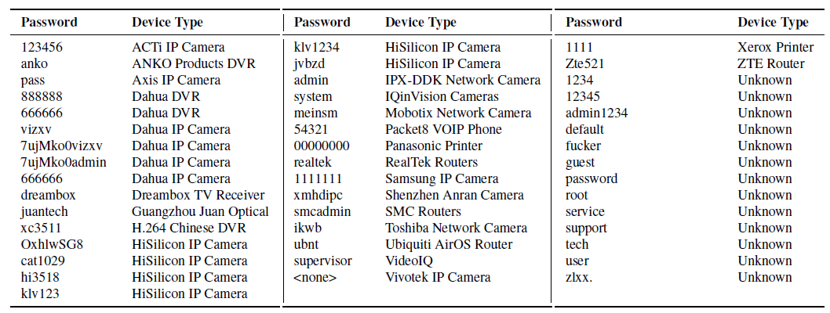
Marco Hildenbrand Seminar Informationssicherheit und Kryptographie Bachelor Informatik

Slide 18
Marco Hildenbrand Seminar Informationssicherheit und Kryptographie Bachelor Informatik
Neue Varianten:
Verbesserte Mechanismen
Z.B. Scannen TCP/7545 und TCP/5555
Ausschluss der Blockaden des Verteidigungsministerium
Trotz Weiterentwicklung -> unveränderte Versionen weiterhin präsent
Notes:
Des weiteren wurden viele neue Mirai Varianten hochgeladen welche nun auch verbesserte Mechanismen. Dazu gehört das scannen auf TCP/7547 und TCP/5555
Auch wurde der Code so angepasst das Blockierungen vom Verteidigungsministerium ausgeschlossen wurden.
Allerdings wurde auch festgestellt, dass nicht alle Cluster/Varianten weiterentwickelt wurden aber trotzdem fortbestanden und sogar mit die größten waren.

Slide 19
Lösungen
Marco Hildenbrand Seminar Informationssicherheit und Kryptographie Bachelor Informatik
Diverse Lösungen vorhanden:
Nicht flächendeckend einsetzbar
Gerät zurücksetzen
Scanner für Haushalte
Wurm der Malware entfernt
Notes:
Inzwischen gibt es einige Lösungen in diesem Bereich die man allerdings nicht flächendeckend anwenden kann.
Es ist zum Beispiel möglich das Gerät einfach zurückzusetzen, was dazu führt das Mirai komplett entfernt wird.
Außerdem wurde von diversen Firmen ein Software entwickelt welche die Maleware aufspüren und entfernen würde, allerdings ist es aus Datenschutzgründen nicht erlaubt diesen ohne Zustimmung des Benutzers einzusetzen.
Des Weiteren gibt es inzwischen Scanner die jeder Haushalt selbst ausführen kann um festzustellen ob ein Gerät infiziert ist.

Slide 20
Zusammenfassung
War anfangs sehr speziell
Große Unterschiede zu anderen Botnetzen
Anzahl der infizierten Geräte hat abgenommen
Live-Map zur Verfolgung

Slide 21
Vielen Dank für Ihre Aufmerksamkeit Noch Fragen?
Marco Hildenbrand Seminar Informationssicherheit und Kryptographie Bachelor Informatik

